Slide 1
マイクロソフト Access での SQL 演習
第１回 SQL問い合わせ（クエリ）
キーワード：
問い合わせ（クエリ），射影，選択，結合，SQL ビュー
https://www.kunihikokaneko.com/free/access/index.html

Slide 2
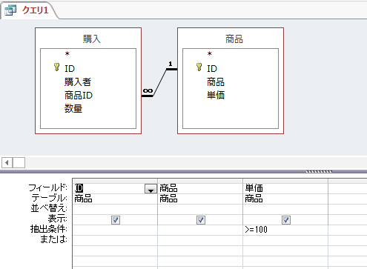
今日の授業で学ぶこと
Access 2013 のクエリのデザインビュー（Access だけで動くツール）に頼らなくても
ＳＱＬで問い合わせ（クエリ）ができる（SQLは世界標準）
マウスと
キーボード
select ID, 商品, 単価
from 商品;
コマンド言語

Slide 3
SQL とは
SQL とは、リレーショナルデータベースにおいて、データの操作等を行うためのデータベース言語

Slide 4
SQL の良いところ
ＳＱＬは、すべてのリレーショナルデータベース管理システムで通用する共通言語
リレーショナルデータベース管理システムの例
Access, SQL Server, Oracle, MySQL, PostgreSQL,
SQLite3, Firebird, ・・・
・ＳＱＬはコマンド言語なので、自動実行が簡単．

Slide 5

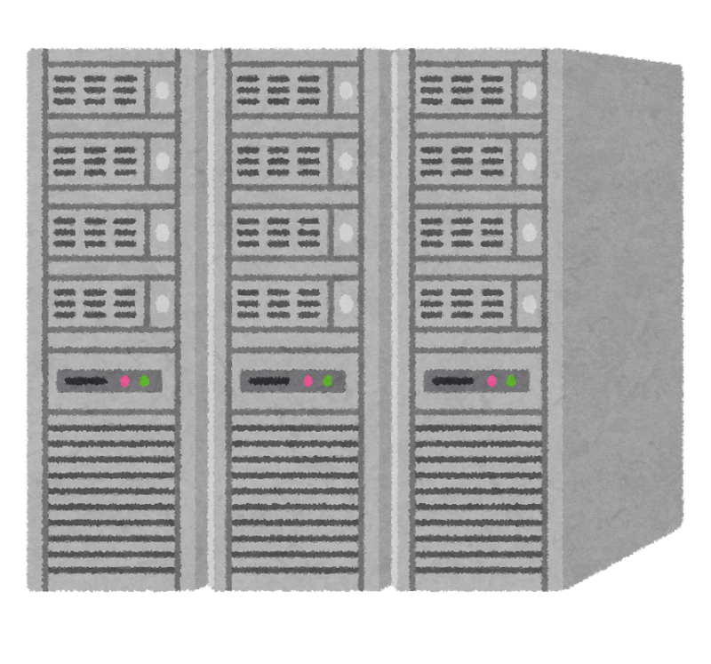

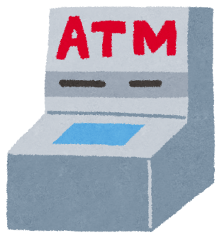
SQLは、こういうときに役に立ちます
SQLプログラム１
SQLプログラム２
SQLプログラム３
リレーショナル
データベースシステム
ＳＱＬコマンドのプログラムを
準備しておく．必要な時に実行．

Slide 6
ＳＱＬの主要機能をすべて学ぶ
リレーショナルデータベース管理システム
の主要機能をすべてを学ぶ
＝

Slide 7
SQLは、リレーショナルデータベース管理システムの
ほぼ全機能を扱えるデータベース言語！
機能 | SQLコマンドの例
テーブル定義 | CREATE TABLE
参照整合性制約 | CREATE TABLE 文の中のFOREIGN KEY 句，REFERENCES 句
索引の作成 | CREATE INDEX
新規データの登録 | INSERT INTO, CREATE TABLE AS
問い合わせ（クエリ） | SELECT FROM WHERE
更新（挿入、削除、変更） | INSERT INTO, DELETE FROM WHERE, UPDATE SET WHERE
第７回～第１３回は
ここ（残りは第１４回、
第１５回）

Slide 8
データベースの運用イメージ
新しい
データ
済み
問い合わせ
（クエリ）
フォーム
データベース
検索（抽出）、
分類、集計・集約
レポート
新規データ
の追加、
データの確認
や編集
済み
レポート
作成ツール
レポート化

Slide 9
1-1 SQL による問い合わせ（クエリ）の例

Slide 10
説明に用いるテーブル
商品
ID | 商品 | 単価
1 | みかん | 50
2 | りんご | 100
3 | メロン | 500
データベース
データベースの
中には、
たくさんの
テーブルが入る
フィールド
フィールド
フィールド
フィールドが３つ

Slide 11

SQL による問い合わせの例
① select * from 商品;
② select 商品, 単価 from 商品;
③ select 商品, 単価 from 商品 where 単価 > 80;
まとめページ
SQLは簡潔で単純！

Slide 12
1-2 Access 2013 の SQL ビュー

Slide 13
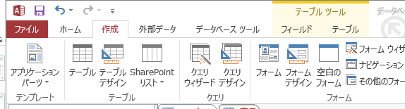
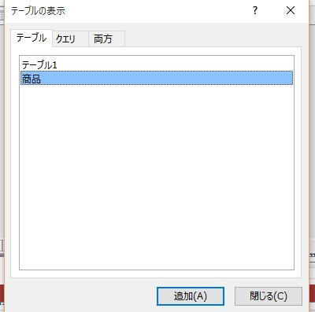
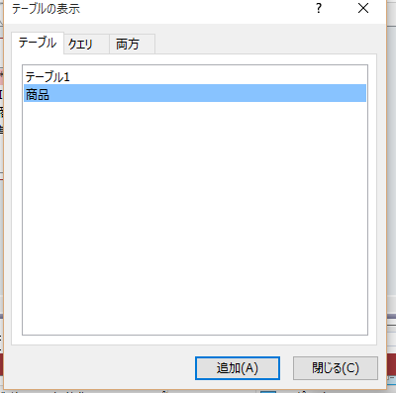
SQLビューを開くまでの手順 （１／２）
①「作成」タブで、「クエリデザイン」をクリック
次ページ
②「商品」を選び、「追加」をクリック
③「閉じる」を
クリック

Slide 14
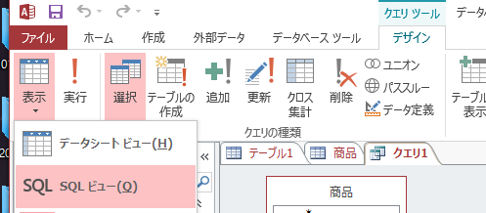

SQLビューを開くまでの手順 （２／２）
④「デザイン」タブで、「表示」を展開し「SQLビュー」を選ぶ
⑤ SQL ビューが開く
※ SQL のひな型が設定済み

Slide 15
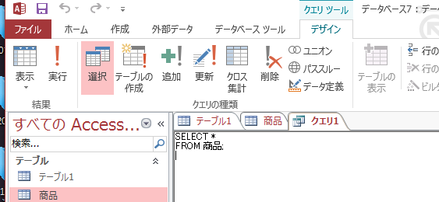
Access 2013 の SQL ビュー
Access では、SQL の編集画面 ＝ SQL ビュー
実行ボタン
編集画面
SQL ビューの画面

Slide 16
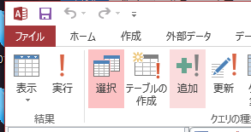
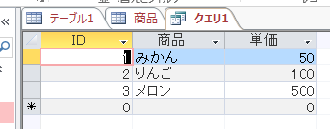
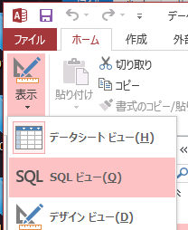
Access 2013 での SQL ビューと実行結果の切り替え
実行ボタン
SQL ビューの画面
実行結果の画面
「表示」を展開し、
「SQLビュー」

Slide 17
SQLの実行手順
実行ボタン
①「実行」ボタン
をクリック
② 実行結果が表示される

Slide 18
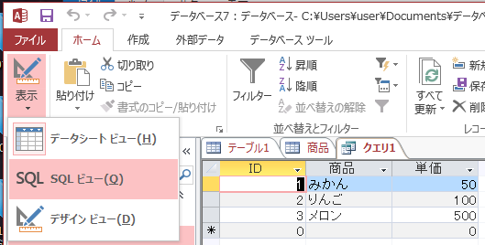
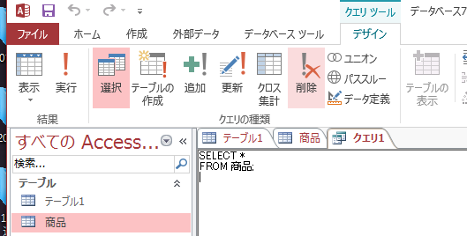
SQLの実行手順のビューから SQL ビューに戻る
①「表示」を展開し、
「SQLビュー」
② SQL ビューに戻る

Slide 19

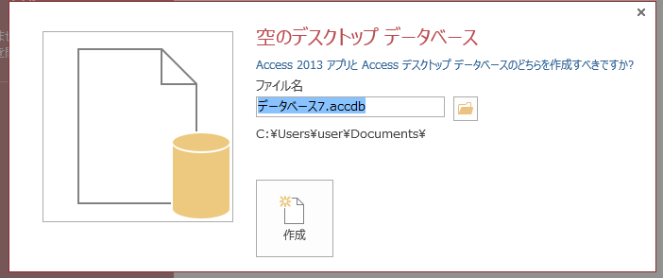
実習タイム その①
Windows 8 を起動し、ログインしなさい
Access 2013 を起動しなさい
Access 2013 で、空のデスクトップデータベースを新規作成しなさい．ファイル名は「データベース7.accdb」にしなさい

Slide 20
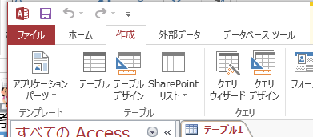

実習タイム その①
4. 次のような商品テーブルを考える．
ID | 商品 | 単価
1 | みかん | 50
2 | りんご | 100
3 | メロン | 500
5. テーブル名「商品」のテーブル定義を行いなさい
フィールド名 | データ型
ID | 数値型
商品 | 短いテキスト
単価 | 数値型
← 主キー
「ID」が
主キーである

Slide 21
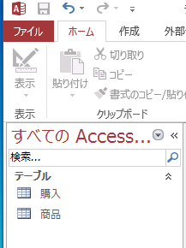
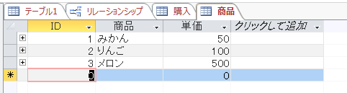
実習タイム その①
6. データシートビューを使って、テーブル「商品」にデータを入力しなさい．
ID | 商品 | 単価
1 | みかん | 50
2 | りんご | 100
3 | メロン | 500
数値はすべて半角の数字
データ
入力
データシートビュー

Slide 22
実習タイム その①
7. Access 2013 で、SQLビューを開きなさい．
①「作成」タブで、「クエリデザイン」をクリック
③「閉じる」を
クリック
④「デザイン」タブで、「表示」を展開し「SQLビュー」を選ぶ
②「商品」を選び、「追加」をクリック

Slide 23


実習タイム その①
8. Access 2013 の SQL ビューに、次の SQL を入れなさい
9. 「実行」ボタンを押して、実行しなさい. 結果を確認しなさい．
確認したら、SQL ビューに戻りなさい
SELECT *
FROM 商品;

Slide 24
補足説明
SQL では、大文字、小文字を区別しない
SQL では、途中で改行してもかまわない
□ 読みやすくするために、改行することが多い
SQL では、末尾に「;」をつける場合がある
□ SQL文を 1つしか書かないときは：
末尾の「;」があってもなくても同じ意味
□ ２つ以上の SQL 文を続けて書きたい場合は
文の区切りを示すために「;」が必要

Slide 25

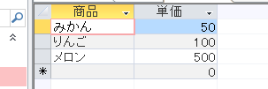
実習タイム その①
10. Access 2013 の SQL ビューに、次の SQL を入れなさい
11. 「実行」ボタンを押して、実行しなさい. 結果を確認しなさい． 確認したら、SQL ビューに戻りなさい
SELECT 商品, 単価
FROM 商品;

Slide 26


実習タイム その①
12. Access 2013 の SQL ビューに、次の SQL を入れなさい
13. 「実行」ボタンを押して、実行しなさい. 結果を確認しなさい．
SELECT 商品, 単価
FROM 商品
WHERE 単価 > 80;

Slide 27
1-3 SQL問い合わせ（クエリ）で
複数のテーブルを扱うときの考え方

Slide 28
説明に用いるテーブル
商品
購入
データベース
ID | 商品 | 単価
1 | みかん | 50
2 | りんご | 100
3 | メロン | 500
ID | 名前 | 商品
1 | X | 3
2 | Y | 1
データベースの
中には、
たくさんの
テーブルが入る
フィールド
フィールド
フィールド
フィールド
フィールド
フィールド
フィールドが３つ
フィールドが３つ

Slide 29

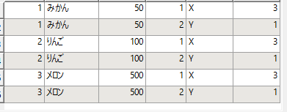
実際のデータベースシステムでの結果

Slide 30



商品
１つのテーブルには、同じ種類のデータが集まっている
商品
ID | 商品 | 単価
1 | みかん | 50
2 | りんご | 100
3 | メロン | 500

Slide 31


購入
１つのテーブルには、同じ種類のデータが集まっている
購入
ID | 名前 | 商品
1 | X | 3
2 | Y | 1

Slide 32
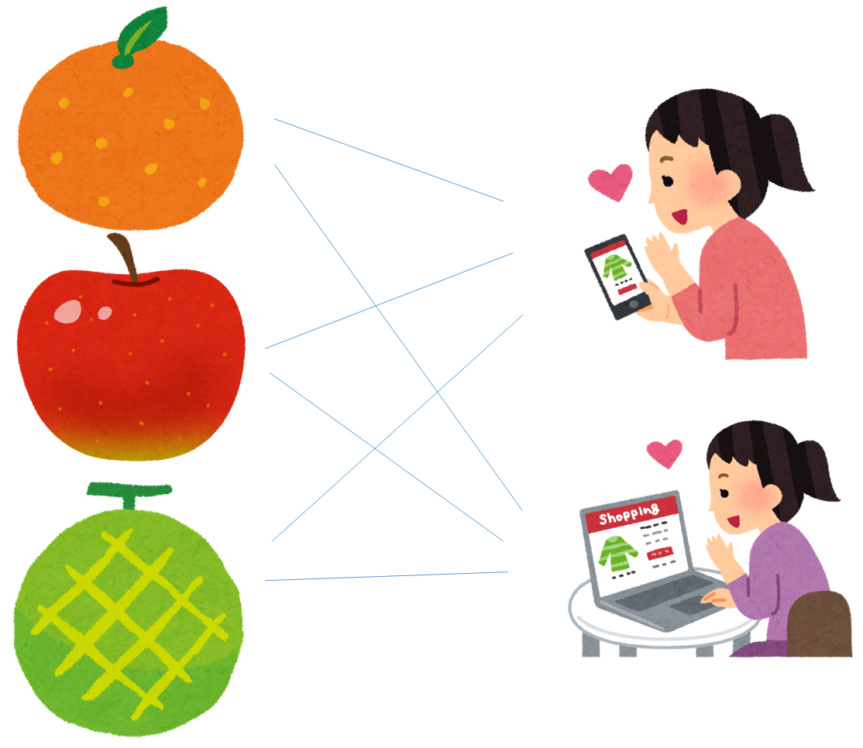
２つのテーブルの結合
ID | 商品 | 単価
1 | みかん | 50
2 | りんご | 100
3 | メロン | 500
ID | 名前 | 商品
1 | X | 3
2 | Y | 1
ペアは６通り

Slide 33
２つのテーブルの結合
ID | 商品 | 単価
1 | みかん | 50
2 | りんご | 100
3 | メロン | 500
ID | 名前 | 商品
1 | X | 3
2 | Y | 1
商品.ID | 商品.商品 | 単価 | 購入.ID | 名前 | 購入.商品
1 | みかん | 50 | 1 | X | 3
1 | みかん | 50 | 2 | Y | 1
2 | りんご | 100 | 1 | X | 3
2 | りんご | 100 | 2 | Y | 1
3 | メロン | 500 | 1 | X | 3
3 | メロン | 500 | 2 | Y | 1
ペアは
６通り

Slide 34
２つのテーブルの結合のための SQL コマンド
select * from 商品, 購入;
商品
ID | 商品 | 単価
1 | みかん | 50
2 | りんご | 100
3 | メロン | 500
商品.ID | 商品.商品 | 単価 | 購入.ID | 名前 | 購入.商品
1 | みかん | 50 | 1 | X | 3
1 | みかん | 50 | 2 | Y | 1
2 | りんご | 100 | 1 | X | 3
2 | りんご | 100 | 2 | Y | 1
3 | メロン | 500 | 1 | X | 3
3 | メロン | 500 | 2 | Y | 1
購入
ID | 名前 | 商品
1 | X | 3
2 | Y | 1
※「商品.ID」、「購入.ID」のようになっているのは、
元が商品テーブルのIDフィールドなのか、購入テーブルの
IDフィールドなのかを区別できるようにするため (SQL のルール)

Slide 35
２つのテーブルの結合のための SQL コマンド
select * from 商品, 購入;
select * from 商品, 購入
where 商品.ID = 購入.商品;
商品.ID | 商品.商品 | 単価 | 購入.ID | 名前 | 購入.商品
1 | みかん | 50 | 1 | X | 3
1 | みかん | 50 | 2 | Y | 1
2 | りんご | 100 | 1 | X | 3
2 | りんご | 100 | 2 | Y | 1
3 | メロン | 500 | 1 | X | 3
3 | メロン | 500 | 2 | Y | 1
商品.ID | 商品.商品 | 単価 | 購入.ID | 名前 | 購入.商品
1 | みかん | 50 | 2 | Y | 1
3 | メロン | 500 | 1 | X | 3
結合だけ
結合＋選択

Slide 36
２つのテーブルの結合のための SQL コマンド
select * from 商品, 購入;
select * from 商品, 購入
where 商品.ID = 購入.商品;
商品.ID | 商品.商品 | 単価 | 購入.ID | 名前 | 購入.商品
1 | みかん | 50 | 1 | X | 3
1 | みかん | 50 | 2 | Y | 1
2 | りんご | 100 | 1 | X | 3
2 | りんご | 100 | 2 | Y | 1
3 | メロン | 500 | 1 | X | 3
3 | メロン | 500 | 2 | Y | 1
商品.ID | 商品.商品 | 単価 | 購入.ID | 名前 | 購入.商品
1 | みかん | 50 | 2 | Y | 1
3 | メロン | 500 | 1 | X | 3
結合してから選択
結合だけ
結合＋選択

Slide 37
SQL による問い合わせの例
① select * from 商品;
② select 商品, 単価 from 商品;
③ select 商品, 単価 from 商品 where 単価 > 80;
④ select * from 商品, 購入;
⑤ select * from 商品, 購入 where 商品.ID = 購入.商品;
テーブル名リスト
* または
フィールド名リスト
オプションで
where + 選択条件

Slide 38
実習タイム その②
1. さきほど作成したデータベースに、次の購入テーブルを追加しなさい （説明は、次ページに続く）
ID | 名前 | 商品
1 | X | 3
2 | Y | 1

Slide 39
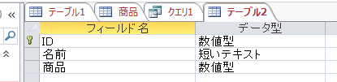
実習タイム その②
2. テーブル名「購入」のテーブル定義を行いなさい
フィールド名 | データ型
ID | 数値型
名前 | 短いテキスト
商品 | 数値型
← 主キー
「ID」が
主キーである

Slide 40
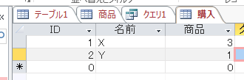
実習タイム その②
3. データシートビューを使って、テーブル「購入」にデータを入力しなさい．
ID | 名前 | 商品
1 | X | 3
2 | Y | 1
数値はすべて半角の数字
データ
入力
データシートビュー

Slide 41
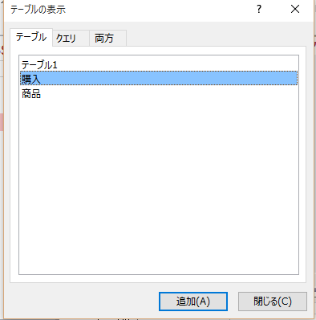
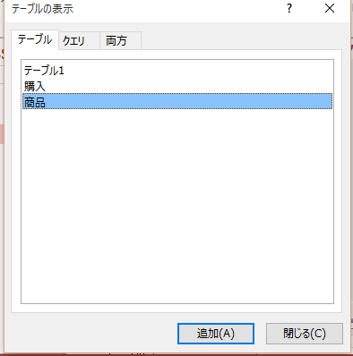
実習タイム その②
４. Access 2013 で、SQLビューを開きなさい．
①「作成」タブで、「クエリデザイン」をクリック
②「購入」を選び、「追加」をクリック
③「商品」を選び、「追加」をクリック
④「閉じる」を
クリック

Slide 42
実習タイム その②
⑤「デザイン」タブで、「表示」を展開し「SQLビュー」を選ぶ

Slide 43

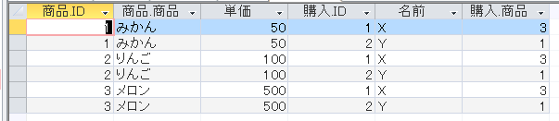
実習タイム その②
5. Access 2013 の SQL ビューに、次の SQL を入れなさい
6. 「実行」ボタンを押して、実行しなさい. 結果を確認しなさい．
確認したら、SQL ビューに戻りなさい
SELECT *
FROM 商品, 購入;

Slide 44


実習タイム その②
7. Access 2013 の SQL ビューに、次の SQL を入れなさい
8. 「実行」ボタンを押して、実行しなさい. 結果を確認しなさい．
確認したら、SQL ビューに戻りなさい
SELECT *
FROM 商品, 購入
WHERE 商品.ID = 購入.商品;

Slide 45


実習タイム その②
9. Access 2013 の SQL ビューに、次の SQL を入れなさい
10. 「実行」ボタンを押して、実行しなさい. 結果を確認しなさい．
SELECT 名前, 商品.商品, 単価
FROM 商品, 購入
WHERE 商品.ID = 購入.商品;

Slide 46
Access のリレーションシップ
「リレーションシップ」は Access だけの機能
「クエリのデザインビュー（下図）」も Access だけの機能
クエリのデザインビューを使いたいときは、リレーションシップの作成が必須
SQL しか使わない！ というときは、リレーションシップの作成は不要
個人ワークとして，
「クリエのデザインビュー」も試し，
SQLビューと比べてみてください

Slide 47

授業時間中のチャレンジ課題

Slide 48
課題
1. 次のような科目テーブルを考える．
ID | 科目名
1 | データベース
2 | アセンブラ
2. テーブル名「科目」のテーブル定義を行いなさい
フィールド名 | データ型
ID | 数値型
科目名 | 短いテキスト
← 主キー
「ID」が主キーである

Slide 49

課題
3. データシートビューを使って、テーブル「科目」にデータを入力しなさい．
ID | 科目名
1 | データベース
2 | アセンブラ
数値はすべて半角の数字

Slide 50
課題
4. 次のような履修テーブルを考える．
ID | 氏名 | 履修
1 | AA | 1
2 | AA | 2
3 | ＜自分の氏名＞ | 1
5. テーブル名「履修」のテーブル定義を行いなさい
フィールド名 | データ型
ID | 数値型
氏名 | 短いテキスト
履修 | 数値型
← 主キー
「ID」が主キーである

Slide 51

課題
6. データシートビューを使って、テーブル「履修」にデータを入力しなさい．「＜自分の氏名＞」のところには、みなさん自身の氏名を入力しなさい
ID | 氏名 | 履修
1 | AA | 1
2 | AA | 2
3 | ＜自分の氏名＞ | 1
数値はすべて半角の数字

Slide 52
課題
7. Access 2013 の SQL ビューに、次の SQL を入れ、実行しなさい．
SELECT 氏名, 科目名
FROM 履修, 科目
WHERE 履修.履修 = 科目.ID;

